Slide 1


OPTIMÁLNÍ ZATEPLENÍ SPORTOVNÍ HALY SYSTÉMEM ETICS S OHLEDEM NA DOPAD NA ŽIVOTNÍ PROSTŘEDÍ A EKONOMICKÁ VÝHODNOST SYSTÉMU
Autor:
Bc. Michaela Hulinková
Vedoucí práce :
doc. Ing. Jaroslav Žák, CSc.
Oponent:
MgA. Kllára Havlínová
Léto 2022
Navazující magisterské studium
Pozemní stavby
Vysoká škola technická a ekonomická v Českých Budějovicích

Slide 2

STRUKTURA DIPLOMOVÉ PRÁCE
Motivace a důvody k řešení daného tématu
Cíl práce
Skladby systému ETICS
Použité metody, analýzy
Dosažené výsledky a přínos práce
Závěrečné shrnutí

Slide 3

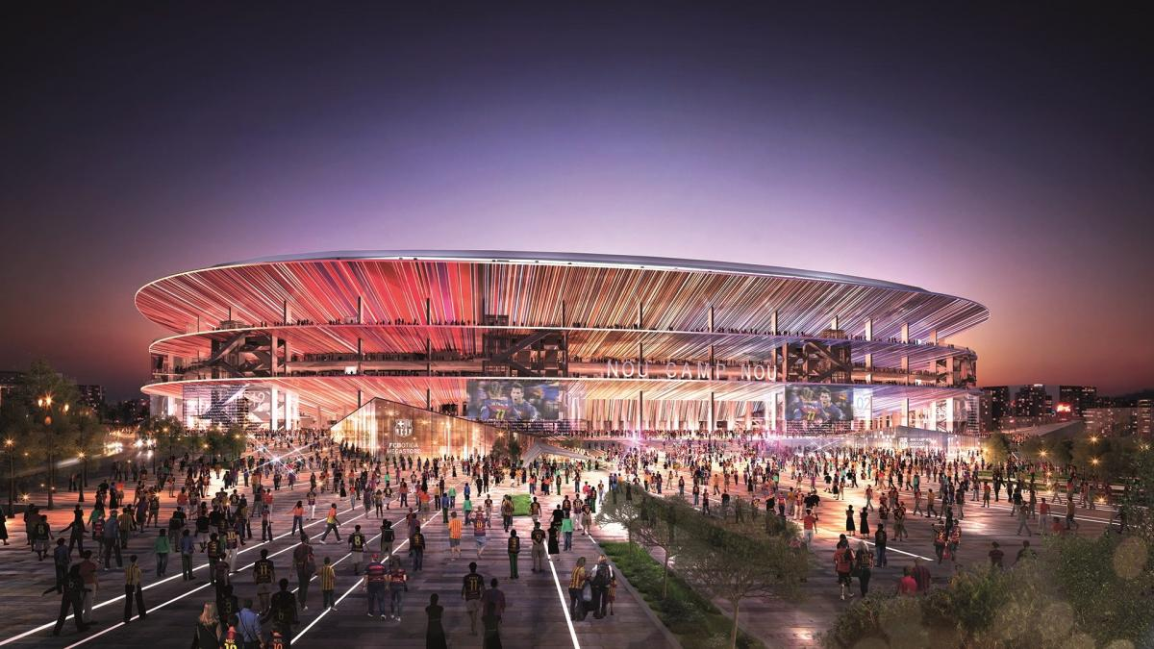

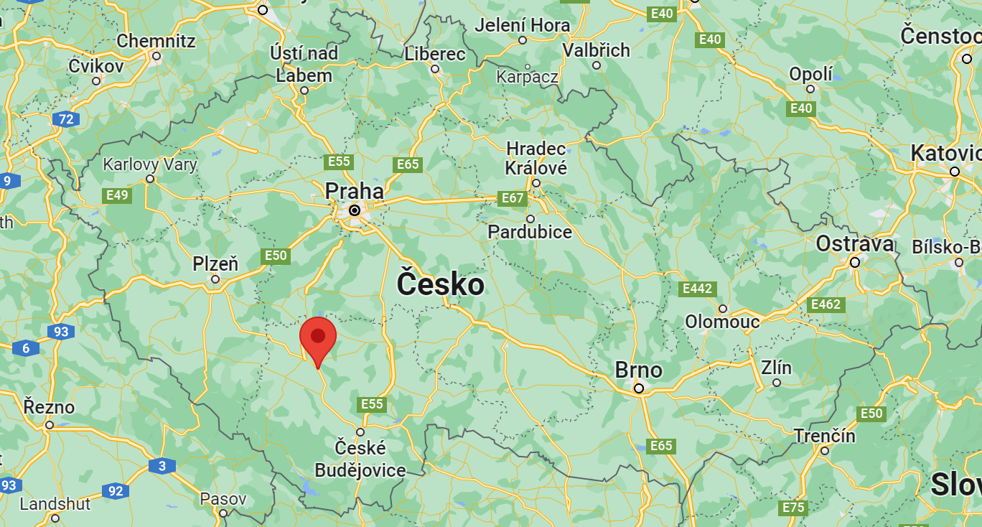
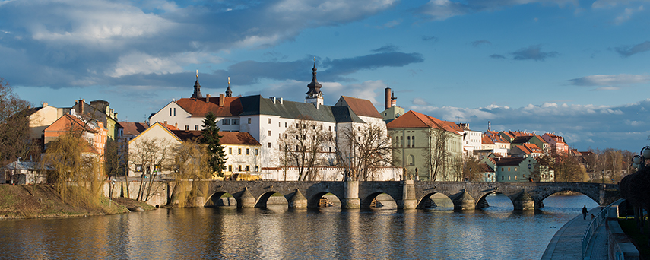


MOTIVACE A DŮVODY K ŘEŠENÍ DANÉHO TÉMATU
Aktuálnost daného tématu
Zájem o dané téma
Nové zkušenosti a přínosy

Slide 4
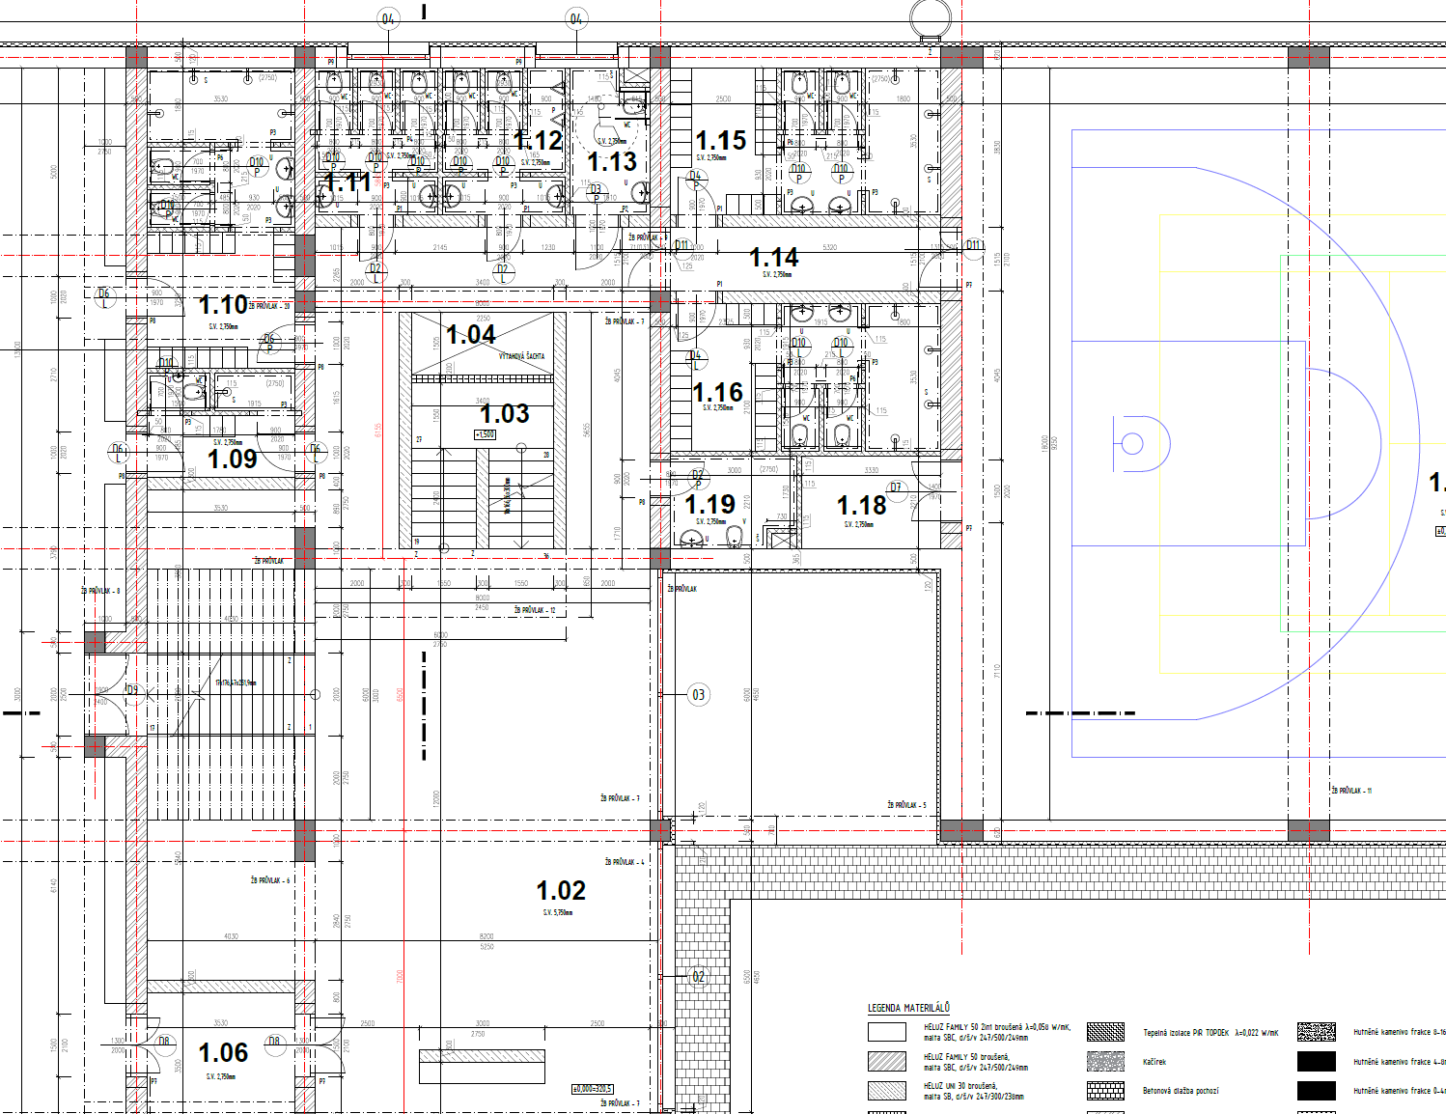
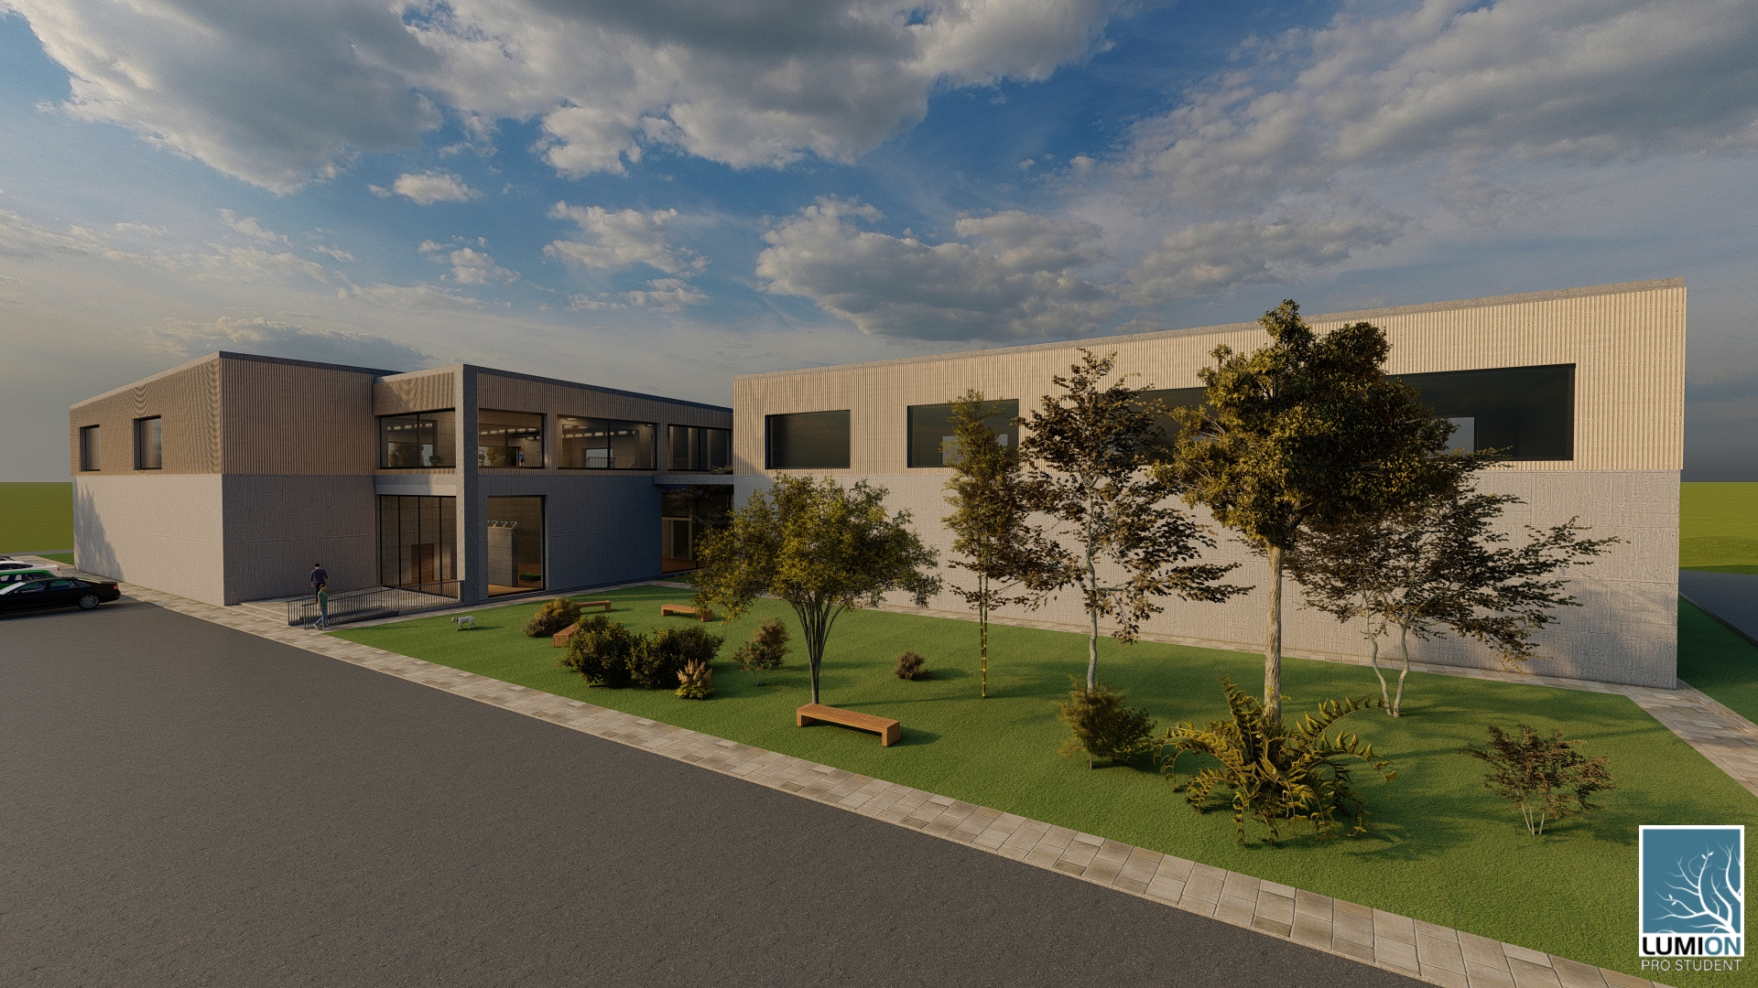
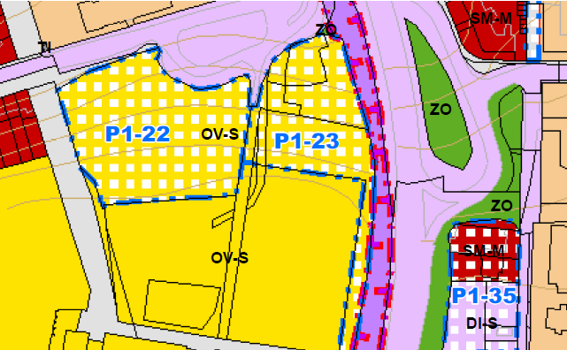
CÍL PRÁCE
„Cíl diplomové práce: Návrh optimálního způsobu zateplení systémem ETICS s ohledem na dopad na životní prostředí a porovnání ekonomické výhodnosti systému.“
„Součástí diplomové práce je studie stavby a dokumentace pro stavební povolení.“

Slide 5
SKLADBY SYSTÉMU ETICS
Skladba č. 1
Skladba č. 2
Skladba č. 3
Skladba č. 4+5

Slide 6
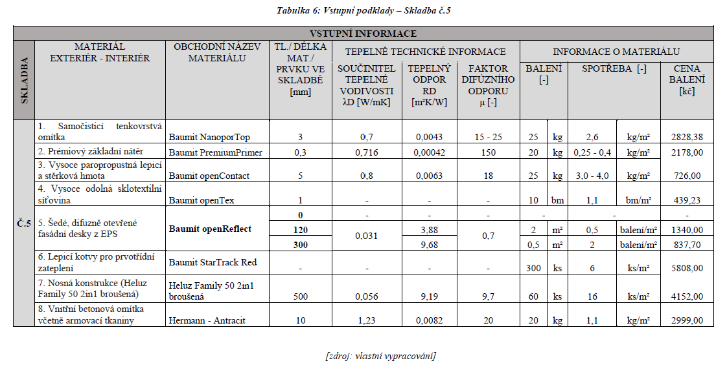
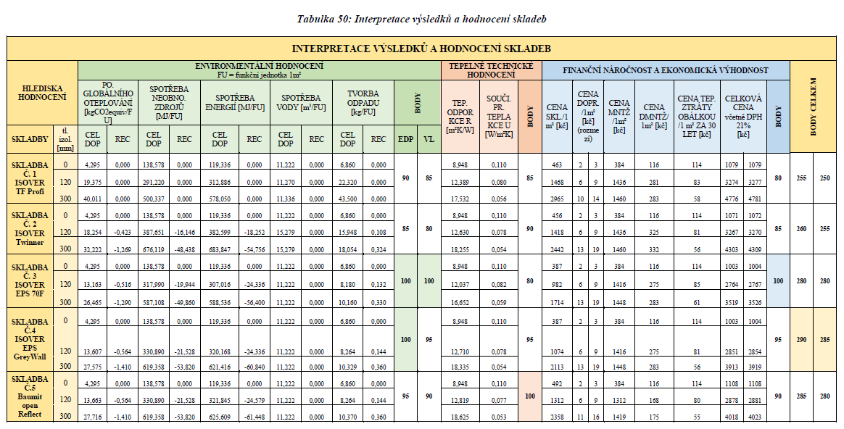
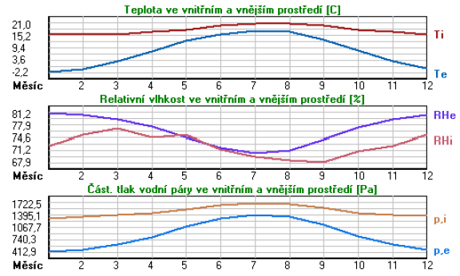
POUŽITÉ METODY, ANALÝZY
ANALÝZY NAVRŽENÝCH SKLADEB
Environmentální analýza
Tepelně technická analýza
Analýza finanční náročnosti a ekonomické výhodnosti
Celková analýza

Slide 7
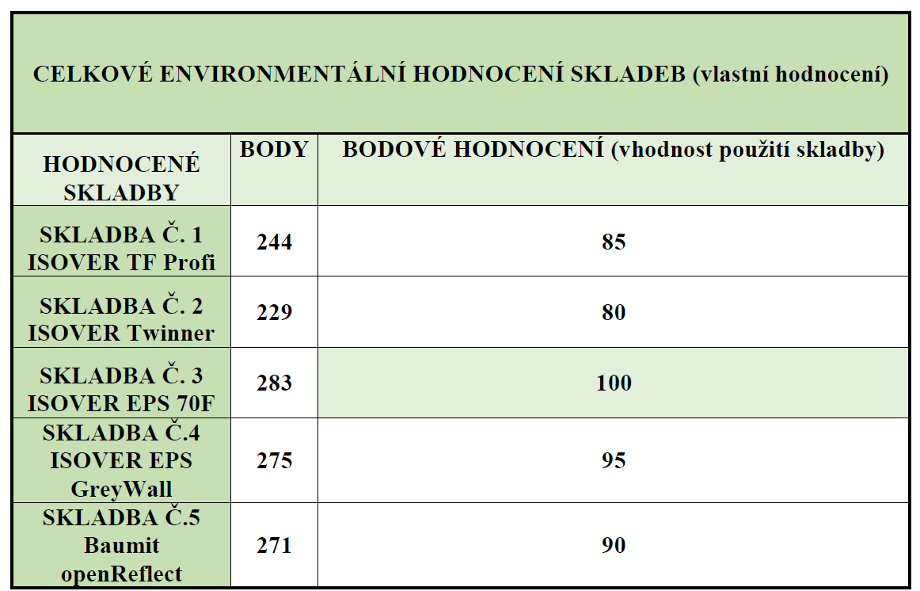
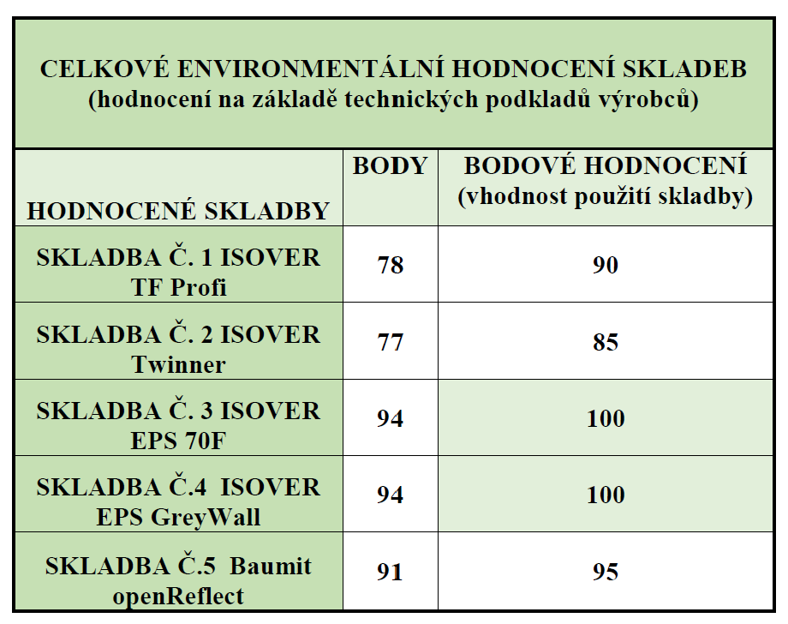
Environmentální analýza
HODNOCENÍ DLE VÝROBCE
VLASTNÍ HODNOCENÍ
Spotřeba energií: 5
Spotřeba neobnovitelných zdrojů: 4
Spotřeba vody: 3
Tvorba odpadu: 2
Potencionál globálního oteplování: 1

Slide 8
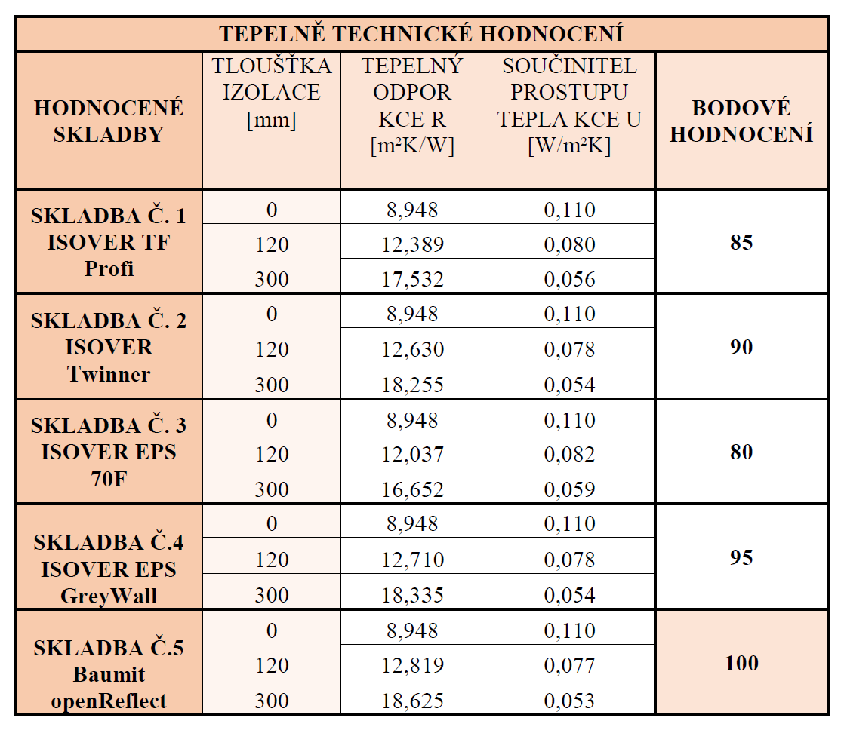
Tepelně technická analýza

Slide 9
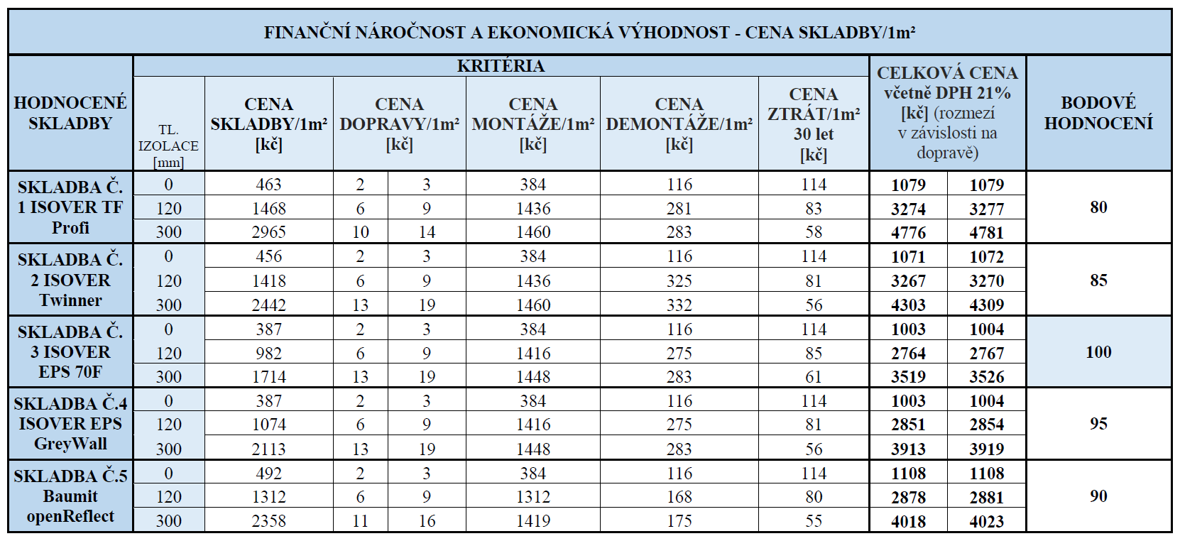
Analýza finanční náročnosti a ekonomické výhodnosti

Slide 10
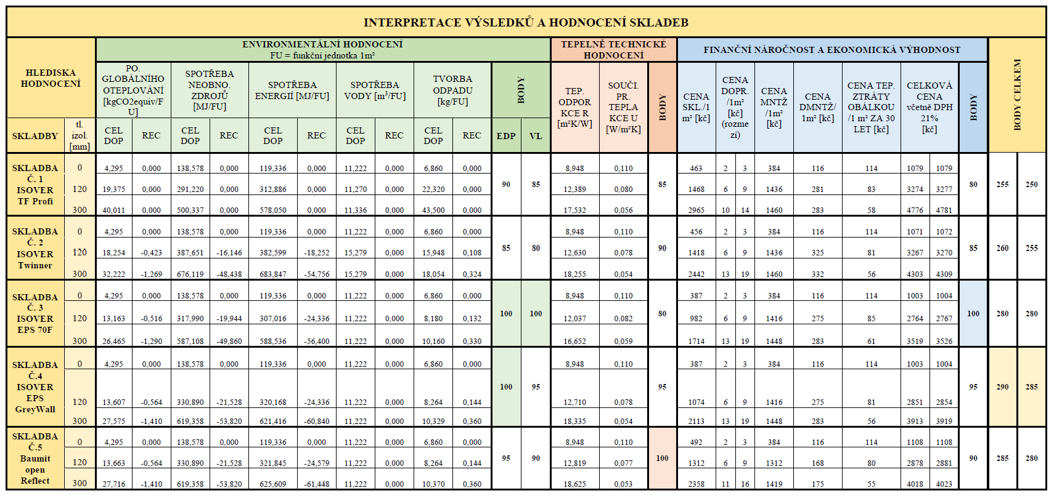
Celková analýza

Slide 11

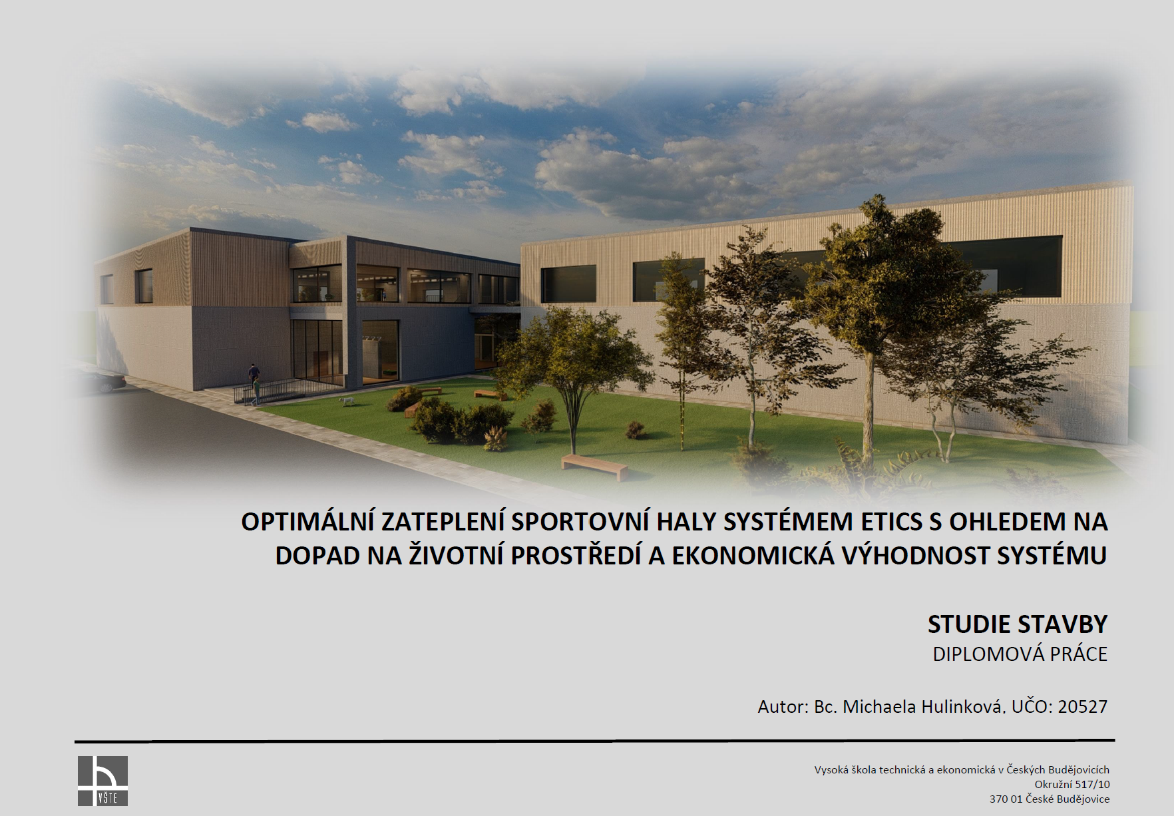

DOSAŽENÉ VÝSLEDKY A PŘÍNOS PRÁCE
Textová část DP
Studie stavby
Dokumentace pro stavební povolení

Slide 12
ZÁVĚREČNÉ SHRNUTÍ
Cíl práce byl splněn.

Slide 13
DĚKUJI ZA POZORNOST

